Slide 1

Gestione energetica dei veicoli a trazione elettrica e ibrida
Impatto dei PHEV sulla rete di distribuzione
Docenti:
Prof. Marco Ricci
Ing. Stefano Laureti
Studente:
Enrico Ubaldino 207017
Source: Investigating the Impacts of Pug-in Hybrid Electric Vehicles on Power Distribution Systems, M.F.Firuzabad,M.Rastegar,2013
Anno accademico 2019/2020

Slide 2
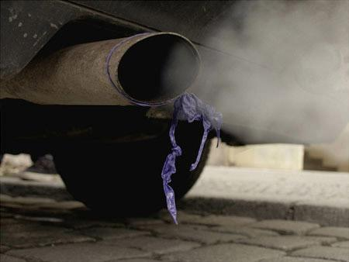

Binomio trasporto-inquinamento
Targets EU | 2015 | 2021 | 2025
CO2 | 130 g/km | 95 g/km | 67-78 g/km
Notes:
Introduco l'argomento partendo dal motivo per il quale si è arrivati a tale ricerca. Considerando la crescita demografica esponenziale prevista per i prossimi anni e che attualmente la maggior parte dei veicoli circolanti sulle strade utilizza motori a combustione interna il binomio trasporto-inquinamento è al centro dell'attenzione per ridurre l'impatto ambientale. Al fine di limitare l'inquinamento (lotta ai cambiamenti climatici) è in atto una processo di decarbonizzazione, incremento dell'efficienza energetica e promozione delle fonti rinnovabili. L'UE da un lato ha introdotto politiche salva-ambiente sempre più stringenti che impongono un limite ai gas emessi dai ICE dall'altro incentiva l'acquisto di veicoli elettrici con sussidi. Pertanto per adattare i propri veicoli ai nuovi regolamenti le aziende automobilistiche cercano di ridurre le emissioni e sviluppano nuovi veicoli a propulsione elettrica.

Slide 3
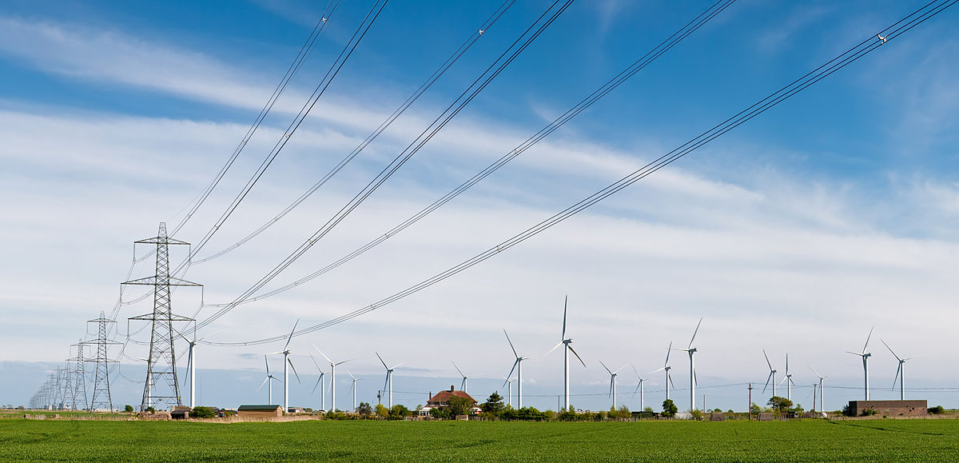
Fattori da investigare
Variazioni sulla tensione di linea;
Perdite di potenza;
Picco di potenza;
Deterioramento trasformatore;
Notes:
Quindi la crescita di veicoli a propulsione elettrica porterà ad un incremento della potenza di picco richiesta alla rete di distribuzione di energia e poiché il dispacciamento deve essere bilanciato per ogni istante di tempo, gli enti relativi hanno bisogno di conoscere alcuni parametri per preventivare la richiesta di energia, rinforzo della rete ed eventualmente implementare un sistema intelligente di distribuzione.

Slide 4
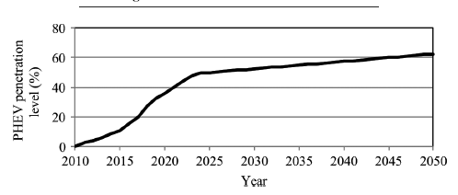
Perché?
Notes:
L'articolo ha quindi come obbiettivo lo studio delle ripercussioni sul sistema elettrico a fronte della larga diffusione in questi e nei prossimi anni di veicoli PHEV come testimonia il grafico riportato nella slides. E' inevitabile che il rapido incremento di veicoli a batteria richiederà un consistente aumento della fornitura di energia elettrica necessaria alla ricarica.

Slide 5
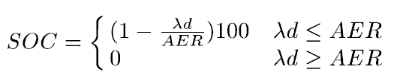

Analisi
Categoria 1:
Caratteristiche note al costruttore (Es. Capacità batteria);
Categoria 2:
Caratteristiche che dipendono dall'itinerario (Es.km giornalieri)
Notes:
Tra i molti articoli citati, l'articolo approfondito cerca di fare delle analisi più accurate. Difatti, per esempio, il riferimento 10 presuppone che l'85% dei PHEV si carichi nelle ore non di punta, altri articoli prendono in considerazione veicoli con batterie di uguali capacità mentre realmente tale parametro dipende dalla tipologia del veicolo (es suv) ed inoltre cambiano i profili di ricarica perché non è detto che in un'area vi sono veicoli della stessa azienda. Un altro ancora suppone che a fine utilizzo la batteria sia completamente scarica mentre sappiamo che dipende dall'AER e dall'ottimizzazione eseguita. AER sta per All-electric-range e corrisponde all'autonomia del veicolo quando circola con la sola propulsione elettrica. Detto ciò l'articolo in esame sviluppa un modello accurato che tiene conto dei vari PHEV, diverse caratteristiche di batterie, SoC diverso quindi il livello che implica energia richiesta diversa. L'analisi viene eseguita dividendo in due categorie i PHEV. Le formule di base utilizzate per l'analisi sono quelle riportate nella slides per il calcolo del soc e della carica. In cui lambda è la percentuale di distanza percorsa in modalità elettrica ed ECPM è il consumo in kWh/miglia (per i km basta moltiplicare per 1.6)

Slide 6
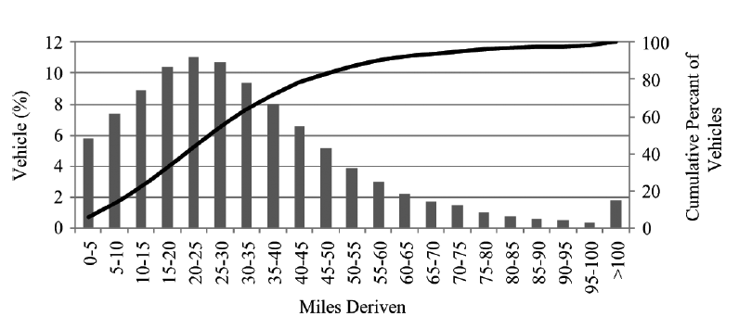
Dati
Notes:
Dai dati NHTS risulta che in media gli utenti percorrono tra 15 e 25 miglia al giorno. moltiplicare per 1.6 per km

Slide 7
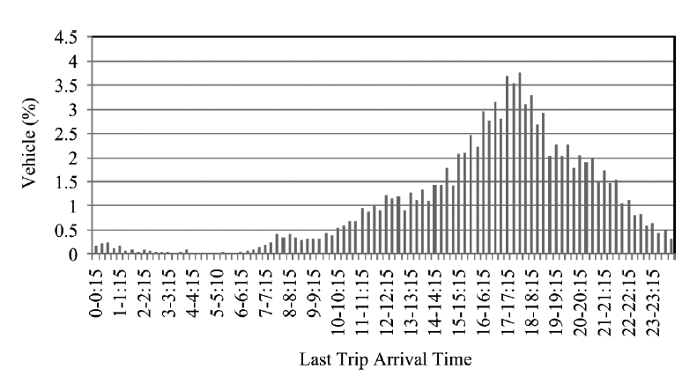
Dati
Il picco di potenza richiesto alla rete si presenta nelle ore preserali
Notes:
La maggior parte delle persone torna a casa tra le 16 e le 21 (ciò non è identico per il weekend durante il quale le persone stanno a casa o escono meno) pertanto il picco di potenza richiesto alla rete si presenta nelle ore preserali.

Slide 8
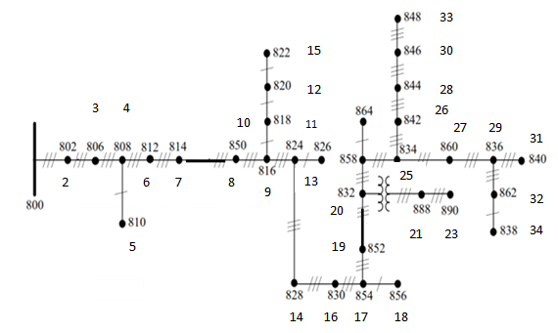
IEEE 34 nodes
8 nodi monofase;
25 nodi trifase;
2 case per ogni fase = 166 case;
2,12 veicoli per casa = 352 veicoli;
Fattore di potenza casa = 0,9;
Fattore di potenza batteria = 0,95;
Notes:
Per pianificare la futura rete di distribuzione con la presenza diffusa di PHEV, è essenziale avere una previsione precisa della distribuzione di PHEV nella rete. Dalle informazione del database per stimare la richiesta di potenza alla rete di distribuzione e farne una previsione del dispacciamento è stata simulata con OpenDSS una rete radiale conosciuta in letteratura come IEEE 34 nodi.

Slide 9
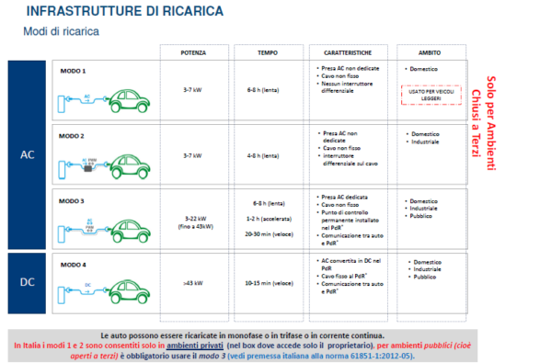
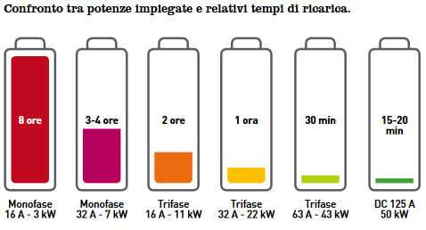
Tipi di ricarica
Notes:
Nell'articolo assume come rate di carica 0,2C (ovvero carica in 5 ore) ed esclude la ricarica rapida perché richiede una connessione a tensione più elevate rispetto la tensione di linea domestica ciononostante ho voluto riportare in questa slides tutti i modi di ricarica possibili. La ricarica può essere conduttiva, induttiva e battery swap ( sostituzione batterie) qui ho riportato quella conduttiva.
Modo 1: ricarica lenta a 16° è quella che maggiormente salvaguardia le batterie. Modo 2: come il modo 1 solo che si trasferisce potenza con una corrente di 32 A poiché sul cavo di connessione è presente un dispositivo che garantisce la sicurezza di ricarica detto control box. Modo 3: ricarica lenta o accelerata fino a 63 A con un cavo specifico in cui si utilizza una trasmissione PWM per conoscere le caratteristiche istantanee della batteria. Modo 4: fast charger in DC fino a 200 A 400 V. Ammessa solo in ambiente pubblica e permette la ricarica in pochi minuti come per la fermata alla colonnina per rifornimento di carburante. Nella colonnina vi è un resistor coding, un dispositivo di sicurezza per valutare se la sezione del cavo di collegamento è idonea a supportare la corrente erogata. La carica di gran numero di veicoli può causare problemi alla rete degradando la qualità dell'alimentazione, sovraccaricando i trasformatori di linea e introducendo armoniche. Però allo stato attuale vista la scarsa diffusione dei PHEV la strategie più diffusa è passiva ovvero si incoraggia il cliente a ricaricare nelle ore non di punta. Tuttavia tale strategie adottata da tutti porta ad improvvisi picchi di potenza nelle ore preserali.

Slide 10
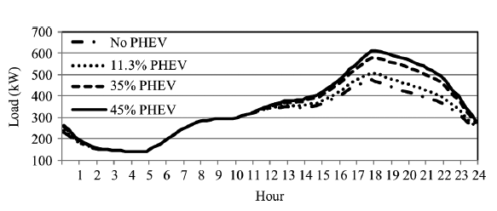
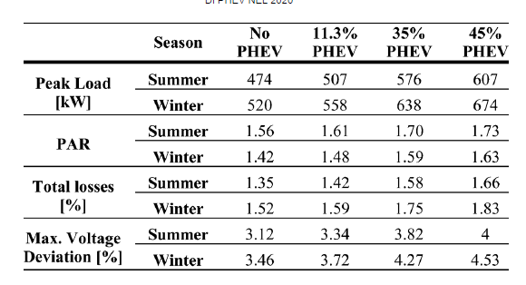
Casi di studio 1
Studio annuale: effetti dei PHEV sulle prestazioni del sistema di distribuzione nel 2020
Notes:
Tornando all'articolo, si sono presi in considerazione 3 casi di studio. Il primo è uno studio annuale sugli effetti dei PHEV sulle prestazioni del sistema nel solo anno 2020. Tra i risultati più importanti possiamo vedere sulla sinistra che la domanda di carico non varia dalle 3 alle 11 del mattino, poi cresce in base alla diffusione. Nella tabella ho messo in evidenza il dato più importante di questo caso di studio ovvero che il crescere della penetrazione nel mercato dei PHEV porta ad un incremento della variazione sulla tensione di linea del 25% sia in estate che in inverno rispetto al caso di riferimento.

Slide 11
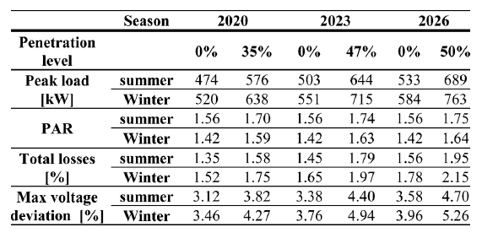
Casi di studio 2
Studio a breve termine: impatto sulle prestazioni del sistema nel periodo 2020-2026;
Notes:
Il caso di studio 2 è a breve termine e analizza l'impatto sulle prestazioni del sistema nel periodo 2020-2026. Quello che evince dalla tabella è che il picco di potenza e il PAR incrementano di più nel 2023 rispetto al 2020 e non cambiano significativamente dal 2023 al 2026. Ciò è stato giustificato dal fatto che il livello di penetrazione del PHEV è più elevato nei prossimi anni fino al 2023 come nel grafico che ho precedentemente fatto vedere.

Slide 12
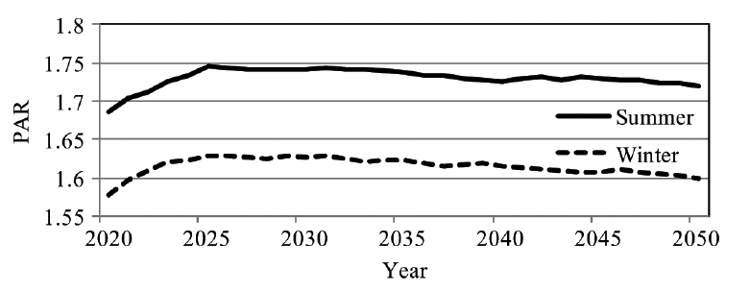
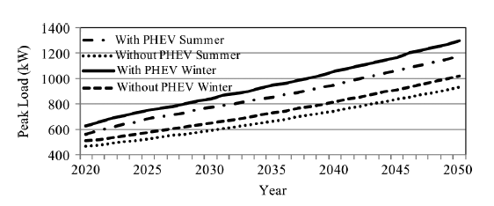
Casi di studio 3
Studio a lungo termine: investigazione dell'impatto tra il 2020 e 2050.
Negli anni cresce il numero di case e per ciascuna il carico aumenta del 47,3% dal 2020 al 2050
Peak 2026
Notes:
Ultimo caso di studio a lungo termine analizza l'impatto tra il 2020 e 2050. Si tiene in considerazione che in questi anni cresce il numero di case (clienti anche perché si stima una crescita demografica rilevante) e per ciascuna il carico aumenta del 47%. Dalla figura di destra si nota che il PAR raggiunge il picco al 2026 poiché è elevato il livello di penetrazione. Questa circostanza fa si che l'incremento del carico di picco sia superiore all'incremento del carico medio; poi si appiattisce il PAR perché aumenta il carico medio del sistema di distribuzione. Sulla sinistra l'informazione più rilevante è che il carico aumenta di più in inverno rispetto l'estate per via di più apparati in funzione.

Slide 13
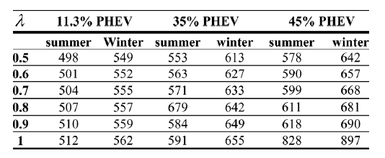
Analisi di sensibilità
PHEV
𝛌
Energy
Notes:
Infine l'articolo esegue un'analisi di sensibilità. Il concetto si può capire dal grafico sulla destra, come era scontato aspettarsi al crescere del livello di penetrazione dei PHEV e al crescere di lambda cresce l'energia richiesta dai veicoli conseguentemente il picco di potenza. Più è alto lamba più si va in modalità elettrica quindi la batteria chiede più energia per la carica completa.

Slide 14
Conclusioni
Nei prossimi anni il picco di potenza crescerà in virtù della diffusione dei veicoli elettrici;
Le informazioni ricavate servono agli enti di dispacciamento dell'energia per predire i momenti di richiesta massima di potenza alla rete, valutare il deterioramento dei componenti del sistema come per esempio i trasformatori;
La variazione di tensione può ritenersi trascurabile facendo uso di regolatori, mentre andrebbero studiante le armoniche introdotte nella rete;

Slide 15
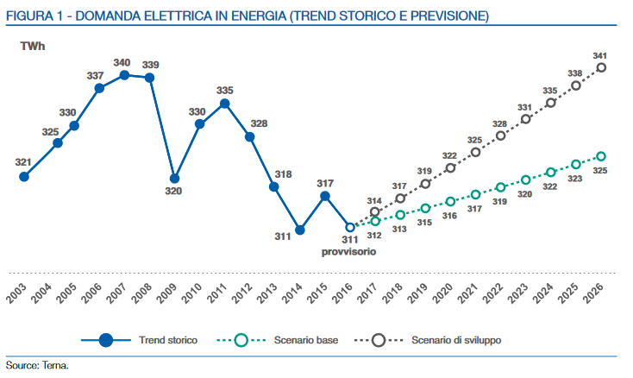
In Italia
Previsioni:
1-1,5 GW richiesti per un milioni di EV;
10 milioni di EV nel 2030;
Surplus di 18 TWh, 5,2% del totale;
Notes:
Conclusa la lettura dell'articolo ero curioso di conoscere la situazione in Italia. Per le prossime slides ho fatto uso di dati messi a disposizione dall'ente di ricerca energetica RSE e dall'ente che gestisce il dispacciamento di energia in Italia ovvero Terna S.p.a. In Italia si prevede un incremento dei veicoli a propulsione elettrica fino a 10 milioni nel 2030 (circa un quarto del parco di auto totale). Il surplus di energia richiesta alla rete in merito a tale sviluppo come si può vedere dal grafico sulla destra non è poi così drastico in Italia. Difatti si stima una domanda in più di soli 18 TWh comprese le perdite di potenza che corrispondono al 5% della domanda totale di energia.

Slide 16
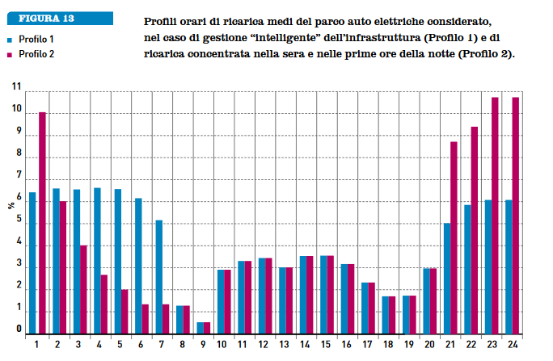
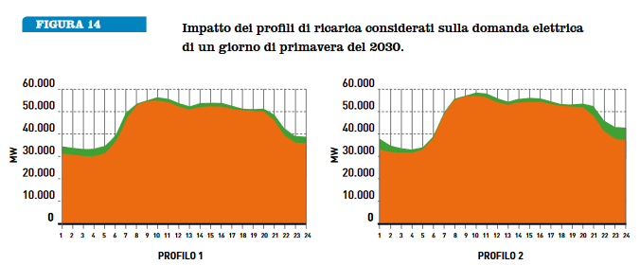
In Italia
Source: E…muoviti! Mobilità elettrica a sistema, RSE
Notes:
Una volta venuti a conoscenza dell'energia in più richiesta alla rete si deve conoscere come è distribuita nell'arco delle 24 ore. Pertanto nei grafici riportati si sono messi a confronto due profili di ricarica. L'analisi si è basata su ipotesi specifiche in merito al numero di auto elettriche che potranno disporre di un posto auto privato utilizzabile per la ricarica notturna e da quante dovranno invece necessariamente far ricorso a infrastrutture di ricarica pubbliche utilizzate nelle ore diurne prevalentemente. Il profilo 2 corrisponde a ricariche tradizionali ovvero il cliente torna a casa dal lavoro e mette a caricare la batteria nelle ore preserali quindi si nota in verde l'aumento di potenza domandato alla rete concentrato in specifiche ore. Dall'altra parte abbiamo il profilo 1 che tiene in considerazione un gestione della ricarica intelligente spalmata su più ore del giorno. Ciò è possibile perché le auto sono prevalentemente ferme durante l'arco della giornata (basti pensare all'impiegato che parcheggia l'auto una volta arrivato nella sede di lavoro) quindi potrebbero sostare in aree adibite alla ricarica ricaricandosi più lentamente e anzi essere di aiuto al sistema di distribuzione.

Slide 17
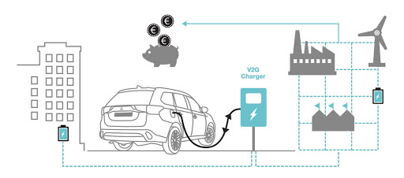
V2G, veicoli come servizi ancillari
“una volta garantita una gestione di ricarica intelligente, le auto elettriche potrebbero anche diventare una fonte di flessibilità importante considerando che un milione di veicoli elettrici equivale a circa 40-60 GWh di volume di accumulo”
Notes:
Ed è così che nasce l'idea di vedere i veicoli elettrici come servizi ancillari tramite la tecnologia V2G (vehicle to grid). I servizi ancillari sono dei servizi necessari a garantire la sicurezza dell'intero sistema elettrico. L'integrazione di veicoli a batteria nella rete consente di ottimizzare le potenze erogate dal sistema, minimizzare i tempi di ricarica e sfruttare al meglio le fonti rinnovabili che sono sistemi instabili dipendenti dalle fonti; attraverso convertitori bidirezionali sono pronte ad assorbire o cedere energia. Sull'implementazione della tecnologia V2G c'è scetticismo perché porta a un impiego non ottimale degli accumulatori e una maggiore complessità dei veicoli ma può essere una tecnica per dare una seconda vita alle batterie le quali ad oggi il punto debole dei veicoli elettrici per via dello smaltimento. Diverso uso delle batterie esauste. L'innovazione consente di far viaggiare l'energia elettrica da più nodi rendendo la rete in grado di rispondere tempestivamente alla richiesta, in questo modo la rete diventa smart (smart grid in inglese) e comprende anche una generazione distribuita dell'energia anche di piccola taglia.

Slide 18
Grazie per l'attenzione

